Slide 1

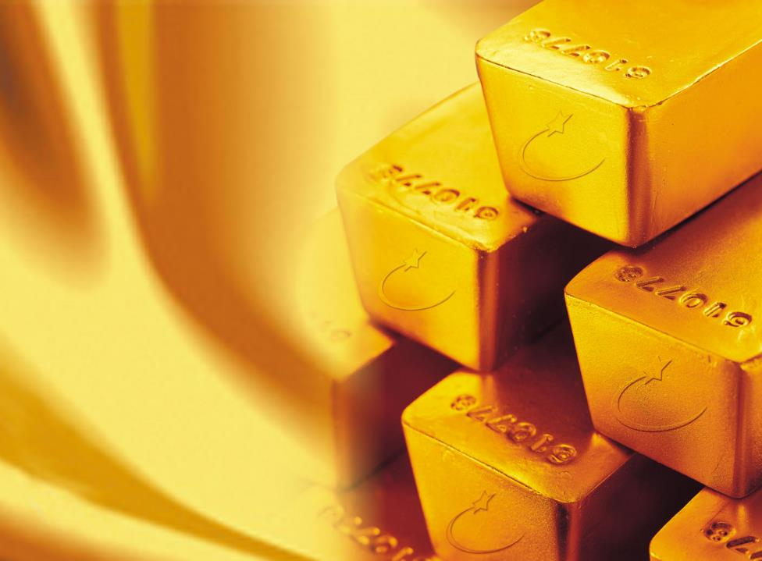
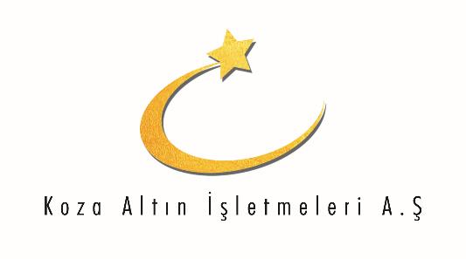
Taahhütlerimizin de
Ötesinde
Mart 2016
Sadiye ÇİDEM
Halkla İlişkiler Müdürü – Ovacık İşletmeler
sadiye.cidem@kozagold.com

Slide 2

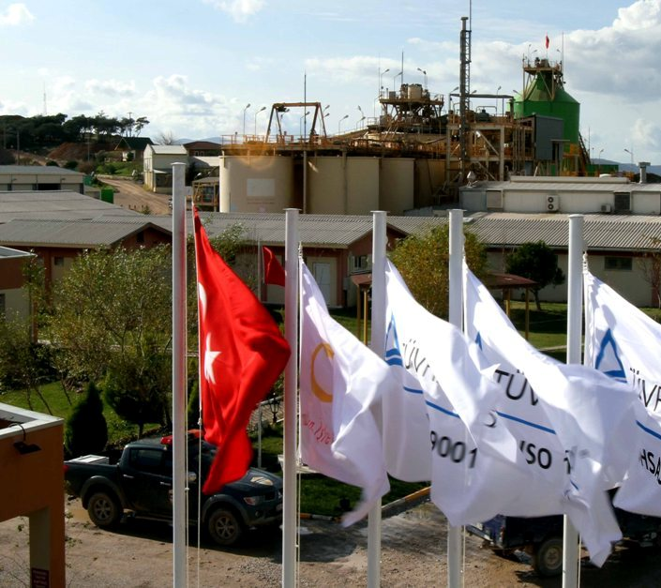
Şirket

Slide 3
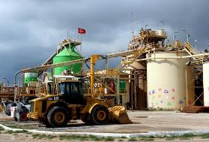
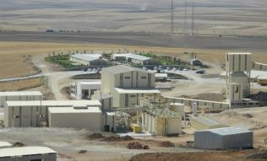
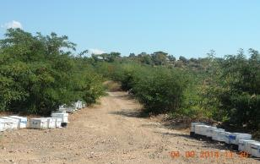
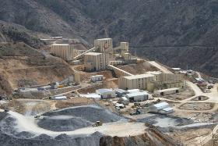
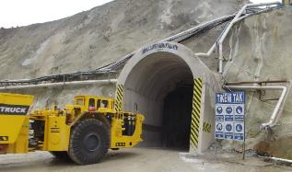
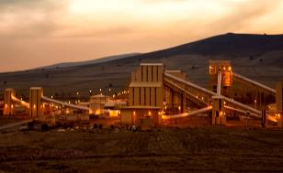
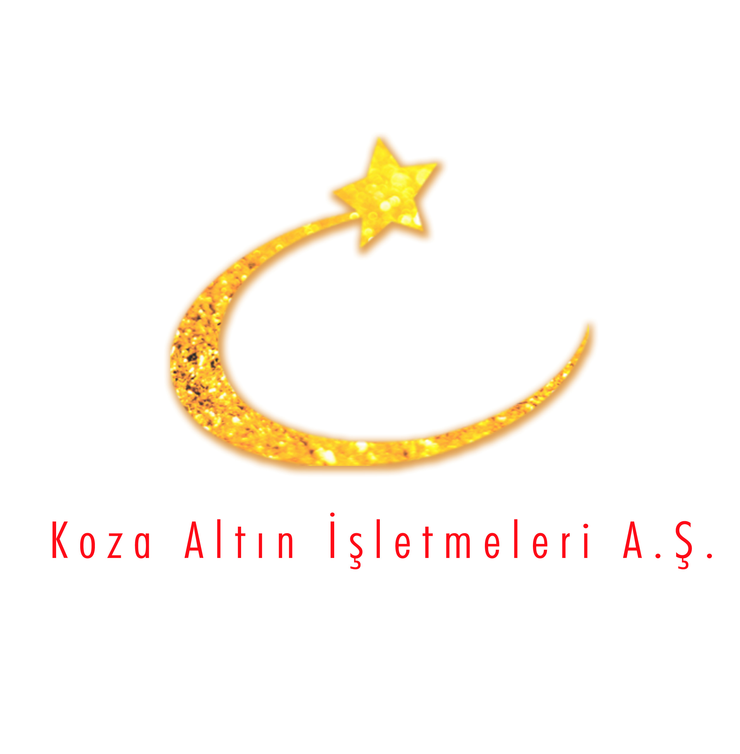
Koza Altın İşletmeleri A.Ş.
Koza Altın İşletmeleri A.Ş., 2005 yılında, ülkemizdeki altın madenlerini aramak ve işletmek üzere %100 Türk sermayesi ile kurulmuş bir Türk Şirketidir. 2010 yılında halka arz edilmiştir.
Koza, Türkiye’nin ilk altın madeni Ovacık’ı çalıştıran ilk Türk şirketidir. Koza Altın İşletmeleri 2005 yılından günümüze kadar aramalar ile kaynaklarını 13.4 milyon onsa, rezervlerini 4.2 milyon onsa çıkarmıştır.
Koza Altın, mevcut ve ilerideki yıllarda geliştireceği projeler ile ülkemizin çeşitli bölgelerinde yöre insanı ile karşılıklı güven içinde, onların değerlerine saygılı, mevcut en yüksek çevre teknolojilerini uygulayarak, şeffaf, kalıcı ve ekonomik getirisi yüksek altın madenciliği hedeflemektedir.
Ovacık-Bergama-İzmir
Kaymaz-Eskişehir
Havran-Balıkesir
Mastra-Gümüşhane
Çukuralan-Dikili-İzmir
Himmetdede-Kayseri
Mastra

Slide 4
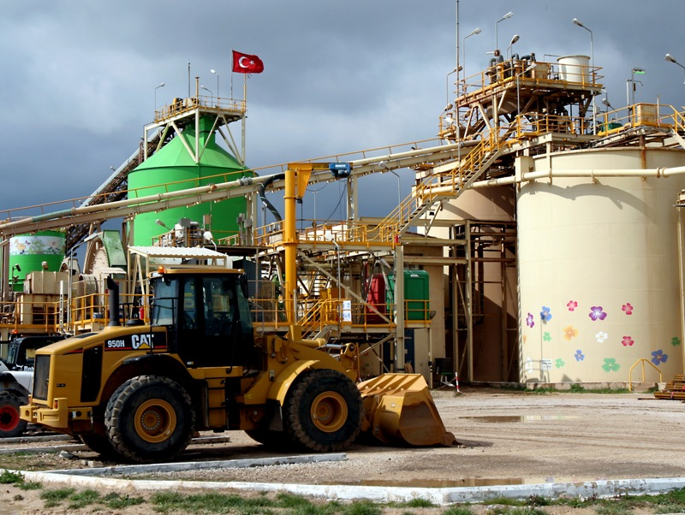
Ovacık Altın
Madeni

Slide 5
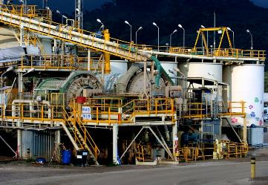
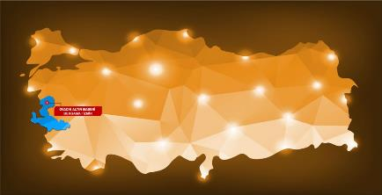
Ovacık Altın Madeni
Koza Altın’ın amiral gemisi konumundadır.
Koza Altın, Normandy Madenciliği satın aldıktan sonra Ovacık Altın Madeni’nde üretim ve arama potansiyelini önemli oranda artırmıştır.
Mevcut rezerv 40 ton Au dur.
Üretim miktarı 5 ton/yıl Au, 5 ton/yıl Ag dir.
Sahada iki adet ana damar bulunmuştur.
Mevcut maden rezerv ömrü 2018’e kadardır.
Konvansiyonel altın değirmeni kullanılarak CIP (carbon-in-pulp) yöntemi ile altının işlemesi yapılmaktadır.
Kimyasal arıtma ve doğal arıtmanın bir arada bulunduğu bir işletmedir.
Açık ocak üretimi bitmiş, yeraltından üretim devam etmektedir.
Coğrafi Konum

Slide 6
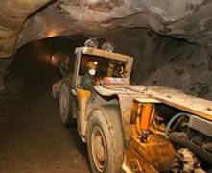
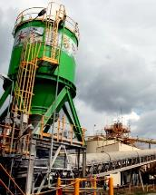
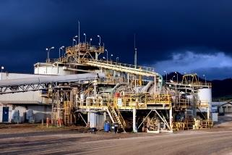
Ovacık Yeraltı Madeni ve İşleme Tesisi
Yeraltı Madeni
İşleme Tesisi
Haziran 2005’ten sonra işletmeye geçilmiştir.
Tam mekanize madencilik yapılmaktadır.
Mevcut maden üretim planıyla rezerv ömrü 2018’e kadardır.
Maden ömrünün 2018’den sonraya uzatılması hedeflenmektedir.
  Daha derindeki cevher miktarını artırma hedefiyle sondajlama yapılmaktadır.
Tesis, Ovacık ve Çukuralan cevherinden beslenmektedir.
Cevherin işlenmesi, CIP (carbon-in-pulp) uygulaması ile, klasik altın işleme devresi olan iki aşamalı kırma ve iki aşamalı öğütücüde gerçekleştirilmektedir.
Orjinal dizayna yapılan modifikasyonlarla 300.000 ton/yıl olan cevher işleme kapasitesi önemli oranda artırılmıştır.
Yılda 900.000 ton cevher işlenebilmektedir.
Doré altın kazanım oranı %95’in üstündedir.

Slide 7
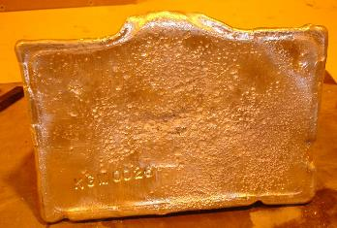
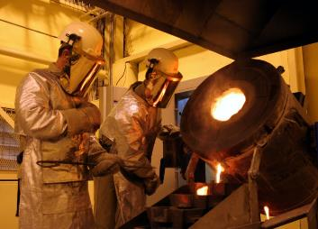
Ovacık Altın Madeni
19 Mayıs 2001 - 31 Aralık 2015 üretim rakamları
66.55
ton altın
48.12
ton gümüş

Slide 8
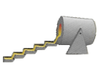

Tesis ve Kimyasal Bozundurma
CEVHER
SU
KİREÇ
SODYUM
SİYANÜR
TESİS
SU
ALTIN
ATIK
INCO / SİYANÜR BOZUNDURMA
KÜKÜRT DİOKSİT / HAVA
KİREÇ
AĞIR METAL DURAYLAMA
DEMİR SÜFAT
Bozundurma sonucu oluşan ürünler
Siyanat (Siyanürden 3500 defa daha az zehirli/ Deşarj yönetmeliklerinde kısıtlama yok)
Amonyum (Gübre/havaya)
Jips (Alçı taşı)
Ağır Metal(Suda çözünmez-Zararsız -Katı halde)
Siyanür (<0.2 mg/lt)
SU
ATIK HAVUZU
Siyanür 0.2 mg/lt
ÇEVREYE “SIFIR” BOŞALTIM

Slide 9
Atık Havuzu
Katı atık kapasitesi: ADT-1 : 3.8 million m³
ADT -2 : 4.8 milyon m³
Yağış suyu
Toplama havuzu
Emniyet payı 1 m
Memba seddesi
Mansab seddesi
tesise
1/3.5
46 m
kuşaklama
kanalı
Atık 2 milyon m³
400 m
220 m
180 m
Gözlem
Kuyuları
ve pompa
Su toplama kulesi
bileşik astar sistemi
Ovacık Altın Madeni Atık Havuzu
Afet ve Acil Durum Yönetmeliği 1. Derece deprem bölgesi inşaat şartlarına göre
projesi hazırlandı.
Proje, DSİ tarafından onaylandı.
İnşaat DSİ kontrolünde yapıldı.
İnşaatın projesine uygun olarak tamamlandığı DSİ tarafından rapor edildi.
katı atık
kum ve çakıl tabakası
su toplama borusu
sıkıştırılmış kil tabaka
sıkıştırılmış kil tabaka
jeomembran
doğal zemin

Slide 10
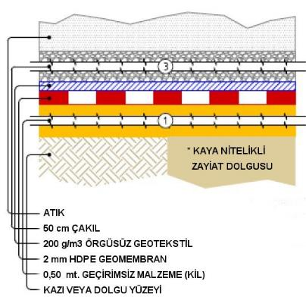
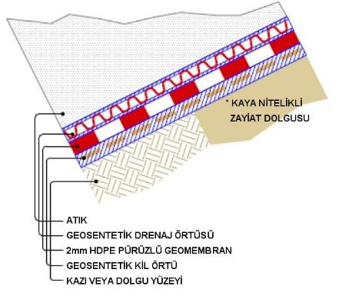
Atık Havuzu
Ovacık Altın Madeni Atık Havuzu
* Afet ve Acil Durum Yönetmeliği 1. Derece deprem bölgesi inşaat şartlarına göre projesi hazırlandı. * Proje, DSİ tarafından onaylandı. * İnşaat DSİ kontrolünde yapıldı. *İnşaatın projesine uygun olarak tamamlandığı DSİ tarafından rapor edildi.

Slide 11
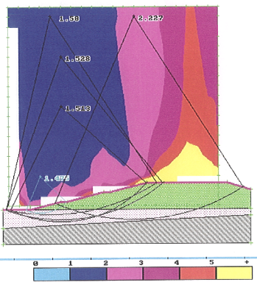
Atık Havuzu Güvenlidir
Ovacık Altın Madeni atık havuzu gövdesi 3000 yılda bir meydana gelebilen 0,6g yer ivmesi şiddetindeki bir depreme dayanacak sağlamlıktadır.
Kaynak: Golder Associates (İngiltere), 1998
NOT: 17 Ağustos 1999 Kocaeli Depremi’nin yer ivmesi 0,4g şiddetindedir.
Ovacık Atık Havuzu ile büyük su barajları güvenlik sayısı karşılaştırmasının grafik olarak gösterilmesi (Temelsu, 1999)
Ovacık Atık Havuzu güvenliğinin büyük su barajlarıyla karşılaştırılması
(Temelsu, 1999)
Ovacık
Atık Havuzu güvenlik sayısı
Atık havuzu mansab seddesi
Büyük su barajları güvenlik sayısı
- hesaplanamamıştır

Slide 12
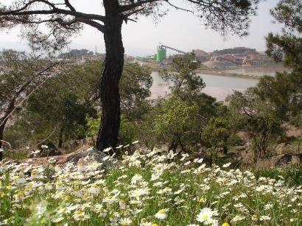
Mevcut En İyi Çevre Teknolojisi
INCO SO₂/HAVA prosesi ile siyanürün kimyasal bozundurulması (<1 ppm)
DEMİR SÜLFAT prosesi ile ağır metallerin stabilizasyonu
Kaya dolgu seddeli ve kil-jeomembran-kil bileşik astar sistemi ile astarlanmış atık havuzu
Bu standartlara sahip
dünyadaki tek altın madenidir

Slide 13
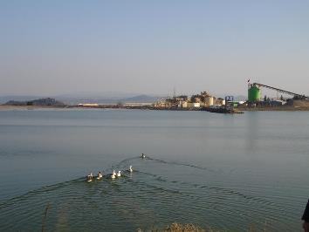
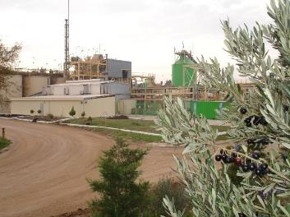
Mevcut En İyi Yönetim Sistemleri
Çevre Yönetim Sistemi
Genel Yönetim Planı
Acil Durum Planı
İş Güvenliği ve Sağlık Planı
Atık Havuzu Yönetim Planı
Maden Kapatma Planı
Acil Müdahale Sistemi

Slide 14




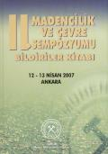
Bilimsel Raporlarla Ovacık Altın Madeni
TÜBİTAK Raporu Ekim 1999 : Tübitak Ovacık Altın Madeni’nde yaptığı 1 yıllık bir araştırma sonucu, “Ovacık’ın çevre uyumlu ve duyarlı bir iktisadi faaliyet olarak işletmeye geçirilmesinin, sürdürülebilir kalkınma kavramı çerçevesinde ülkemiz menfaatleri açısından uygun ve yararlı olacağı”nı belirtti.
EUROMINES Raporu 2001: Avrupa Maden Sanayicileri Birliği tarafından 2001 yılında Ovacık Altın Madeni’ne yapılan ziyaretin ardından hazırlanan raporda “tesisin, Avrupa Birliği direktifleri ile tam bir uyum sağladığı” görüşüne yer verildi.
Avrupa Komisyonu Raporu 2004-2009: Avrupa Komisyonu tarafından hazırlanan Atık Yönetiminde Uygulanabilir En İyi Teknikler Raporunda Ovacık Altın Madeni AB üyesi ülkelere örnek gösteriliyor.
Bilirkişi Raporu Mart 2007: Boğaziçi Üniversitesi Çevre Bilimleri Enstitüsü’nde görev yapan iki
profesör ve bir doçentten oluşan bilirkişi heyeti Ovacık Altın Madeni’nde yaptıkları inceleme sonucu
hazırladıkları raporda “altın madeninin mevcut şekilde işletilmesi ve izlenmesi ile ekonomik ömrünün bitmesinden sonra kapatılması ve rehabilite edilmesi süreçlerinde çevre ve insan yaşamını risk altına alacak, çevre ve yaşam kalitesini düşürecek ve nihayet çevre ve insan yaşamı için olumsuz sonuçlar ortaya çıkaracak bir durum bulunmadığı” ifade edildi.
TMMOB Maden Mühendisleri Odası II.Madencilik ve Çevre Sempozyumu Bildiriler Kitabı Nisan 2007: TMMOB Maden Mühendisleri Odası tarafından düzenlenen Madencilik ve Çevre Sempozyumu’nda hazırlanan Bildiriler Kitabı’nda “ülkemizde ilk işletilen altın madeni olan Ovacık Altın Madeni’nin Çevre ve Orman Bakanlığı’na verdiği yönetim planları incelendiğinde AB’nin koyacağı şartlara tamamıyla uyduğu anlaşılmaktadır” denilmiştir.

Slide 15
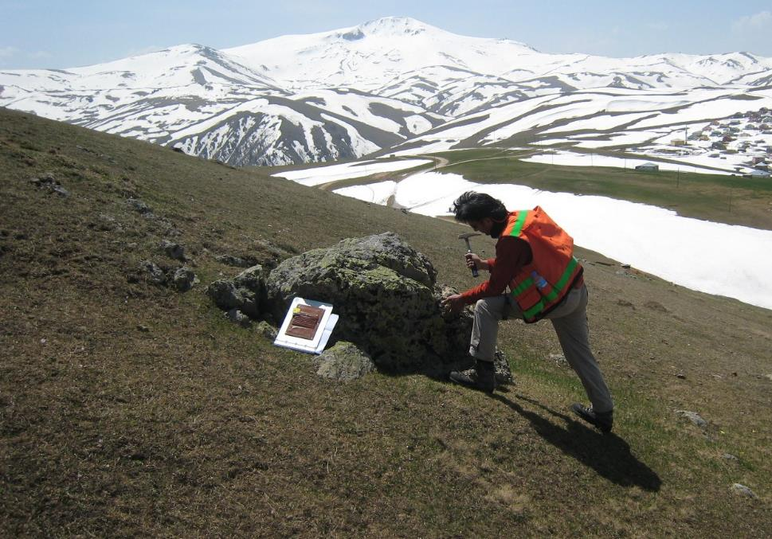
Diğer Madenlerimiz

Slide 16
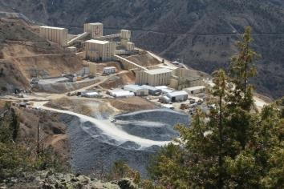
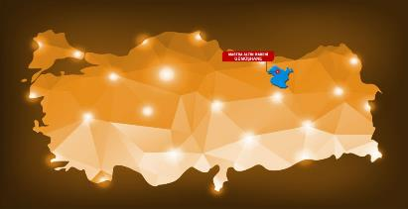
Mastra Altın Madeni
  2008 yılında, açık ocak ve yeraltı madencilik çalışmaları başladı. Mart 2009’da de işleme tesisi faaliyete geçti.
  02 Mayıs 2014 tarihinden beri madende üretim yapılamamaktadır.
Mastra’daki üretim tesisi Ovacık’takinin bir benzeridir. 60 ton/saat işleme hızı ile tasarlanmıştır.
  Mastra Altın Madeni ve çevresinde mevcut rezerv 20 tondur.
Mastra ve çevresinde 3 işletme ve 38 arama olmak üzere 4.389 hektar alana yayılmış ruhsat sahası bulunmaktadır.
Coğrafi Konum

Slide 17

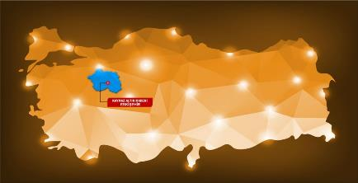
Kaymaz Altın Madeni
Kaymaz, Koza Altın’ın üçüncü işletmesidir.
Tespit edilmiş rezerv 22 tondur.
Koza Altın Kaymaz’ı 2005’te almıştır.
Alım sonrası bu bölgede yeni arama projeleri tespit edilmiş olup, bu projelerin geliştirilmesine devam edilmektedir.
Ocak 2012 itibari ile dore külçe üretimi başlamıştır.
Coğrafi Konum

Slide 18
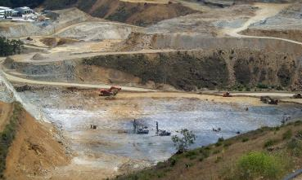

Çukuralan Altın Madeni
İzmir’in Dikili ilçesi sınırları içerisindedir.
Koza Altın tarafından 2006’da keşfedilmiştir.
Cevher açık ocak ve yeraltı işletmesinden elde edilerek Ovacık’ta işlenmektedir.
Rezerv 63 tondur.
Ovacık’a 40 km mesafededir.
Açık ocaktan elde edilen cevherin Ovacık’a taşınması Ocak 2011’de başlamıştır.
Taşıma işi, yöre insanı tarafından kurulan 2 şirket tarafından yapılmaktadır.
Coğrafi Konum
18

Slide 19
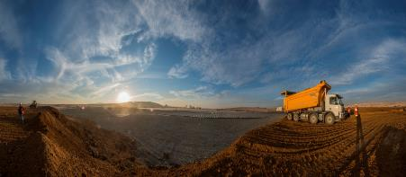
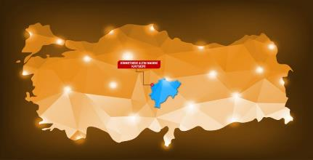
Himmetdede Altın Madeni
Himmetdede, Koza Altın’ın dördüncü işletmesidir.
Tespit edilmiş rezerv 18.7 tondur.
Jeologlarımız tarafından keşfedilip, mühendislerimiz tarafından projelendirilerek, işletmeye alınan ilk Türk Altın Madeni’dir.
Kasım 2013 tarihinde test üretimi yapılmıştır.
Ocak 2015 tarihinde üretim başlamıştır.
Koza Altın İşletmeleri’nin yığın liçi yöntemi ile üretim yapan ilk işletmesidir.
Coğrafi Konum

Slide 20
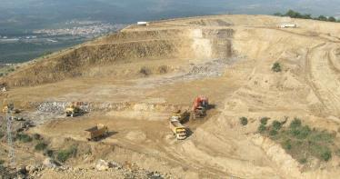
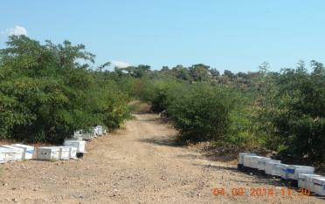
Havran Altın Madeni
Açık ocaktan elde edilen cevher Ovacık’a taşınarak işlenmiştir. Ovacık’a 80 km mesafededir.
Rezerv 9 tondur.
Madencilik faaliyetleri taşeron firmalar aracılığıyla gerçekleştirilmiştir.
Mart 2010’da cevher üretimi bitmiştir.
Kasım 2010’da ocakların doldurulması tamamlanmıştır.
Aralık 2010’da şirket mülkiyetindeki sahaların ağaçlandırılması tamamlanmış, Orman İşletme Müdürlüğü’ne ait sahalar Edremit Orman İşletme Müdürlüğü’ne teslim edilmiştir. Şirkete ait sahaya 2500 adet zeytin fidanı, orman arazilerine de 33.000 adet fıstıkçamı, kızılçam, iğde, akasya ve dişbudak fidanı dikilmiştir. Eski maden sahası, günümüzde bal ormanına dönmüştür.
2007
2014

Slide 21
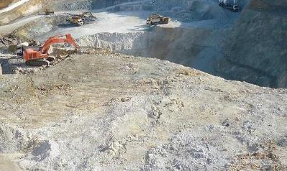
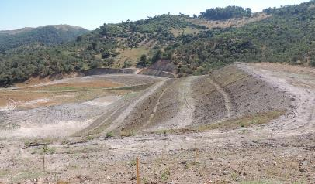
Çoraklıktepe Altın Madeni
Balıkesir’in Burhaniye ilçesi sınırları içerisindedir.
Satınalma yolu ile şirket bünyesine geçmiştir.
Cevher açık ocak faaliyeti ile elde edilerek Ovacık’a taşınmakta ve burada işlenmektedir.
Ovacık’a 100 km mesafededir.
Mart 2013’de faaliyete başlamıştır.
Haziran 2014’te faaliyet tamamlanmıştır.
2014’te başlayan doğaya yeniden kazandırma çalışmaları sürmektedir. Bu güne kadar sahaya 7500 adet zeytin ve incir fidan dikilmiştir.
2013
2015

Slide 22
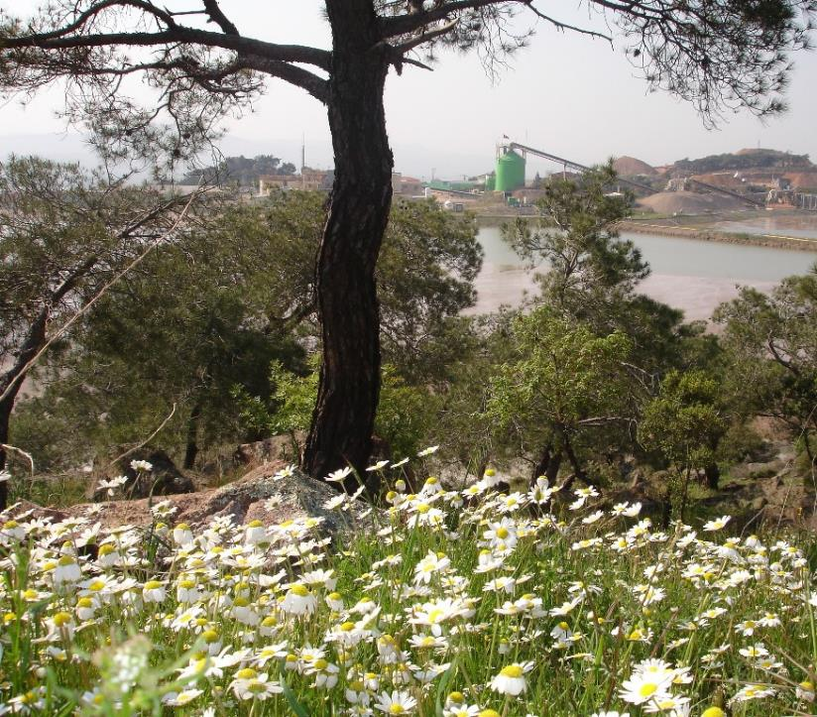
Çevre
Politikası

Slide 23
Çevre Politikası - Ovacık
AB Madencilik Atıkları Direktif Taslağında Avrupa Birliği üyesi ülkelerin uymak zorunda olduğu temel şartlar belirlenmiştir. Bu şartlar Ovacık Altın Madeni ile karşılaştırıldığında;
AB direktifleri | Ovacık Altın Madeni
Atık havuzuna deşarj edilen atıktaki siyanür konsantrasyonu 10 mg/lt’yi geçmeyecektir. | Ovacık Altın Madeni’nde atık havuzuna deşarj edilen atıktaki siyanür oranı 0.2 mg/lt’dir.
Atık depolama tesislerinin inşası ve yönetiminde “Mevcut En İyi Teknikler” (BAT) uygulanmak zorundadır. | “Mevcut En İyi Teknikler” (BAT) referans kitabında Ovacık, AB üyesi ülkelere örnek gösterilmiştir.
Atık yönetim planı hazırlanması esastır. | Atık yönetim planı mevcuttur.
Acil durum planı hazırlanması esastır. | Acil durum planı mevcuttur.
Tesisin kapanması ve kapatma sonrası izlenmesi dönemine ait parasal garanti temin edilmelidir. | Konuyla ilgili Çevre Bakanlığı’na verilmiş taahhütname mevcuttur.
Risk değerlendirmesi raporu ile tesisin potansiyel tehlike sınıfı belirlenmelidir. Tesisin nasıl ve ne zaman kapatılacağı, kapatma sonrası işletmecinin yükümlülükleri belirlenmelidir. | Risk değerlendirme raporu ve maden kapatma planı mevcuttur.
Uzman yetkililerden oluşan bir denetim sistemi kurulmalıdır. | İzmir Valiliği tarafından oluşturulan, ilgili birimlerden temsilcilerin bulunduğu bağımsız İzleme-Denetleme Komisyonu her ay Ovacık’ı denetlemektedir.

Slide 24
Çevre Politikası - Ovacık
Mükemmel Çevre Performansı
Ovacık için Çevresel Etki Değerlendirme (ÇED) çalışması tamamlanmıştır.
Uygulamadaki tüm yasa ve düzenlemelere uyulmaktadır.
İzmir Valiliği’nin İzleme ve Denetleme Komisyonu tarafından aylık olarak gerçekleştirilen kontroller mevcuttur.
Atık Havuzu ve su tedarik sistemi günlük olarak izlenmektedir.
“Sıfır Atık Deşarjı Prensibi” ile çalıştırılan ADT1 bulunmaktadır.
Ovacık madeni devlet ve düzenleyici kuruluşların izin ve onayları dahilinde faaliyetini sürdürmektedir.
Proses Atıkları³
Günlük Arsenik & Antimon⁴
Kimyasal Bozunmaya Tabi Tutulmuş Atık Su Siyanür Seviyesi
ADT den geri alınan Geri Dönüşüm Suyu Siyanür Seviyesi
Koza Altın ÇED Sınırı³ (1 mg/l)
Koza Altın ÇED Sınırı³ (5 mg/l)
____________________
(1) ADT (Atık Depolama Tesisi) verisi SRK Raporu’ndan alınmıştır (Aralık-2009).
(2) Koza Altın. Ovacık’da günlük kontrol yapılmaktadır.
(3) Atık stoğuna yapılan deşarj
(4) Bakanlığın mevcut durumda bir sınırlaması yoktur. Sınırlar Koza’nın ÇED raporlarında taahhüt ettiği sınırlardır.
Çevresel Gerekliliklere Tam Uyuma Odaklanılmıştır

Slide 25
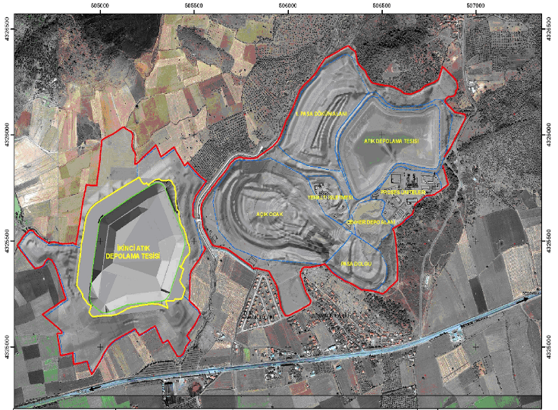
Çevresel Ölçüm Noktaları - Ovacık
GK 6
5
GK 5
4
GK 4
GK 20
BG3
Su Toplama Kulesi
Çevresel Ölçüm Noktaları
GK 9 S/D
Tesis
Partikül toz ölçümü
GK 8 S/D
Çöken toz ölçümü
BG1
HCN gazı ölçümü
1
GK 7 S/D
H2S gazı ölçümü
3
2
BG2
Gürültü ölçümü
Patlatma ölçümü
GK 12
GK 22
GK 23
Siyanür numune alımı
GK 21
Atık havuzu numune alımı
GK 11
Yeraltısuyu numune alımı
Meteroloji ölçümü
Ovacık Altın Madeni Çevresel Ölçüm Noktaları

Slide 26
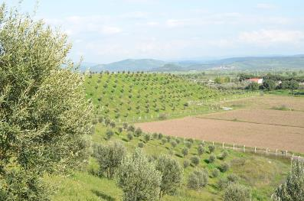
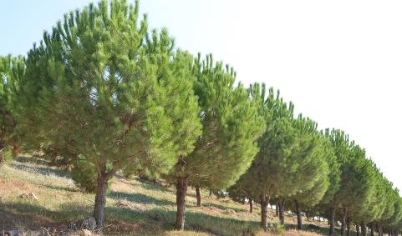
Doğaya Yeniden Kazandırma Çalışmaları - Ovacık
Ovacık’ta açık ocak faaliyeti esnasında ortaya çıkan cevher niteliği olmayan ve hiçbir kimyasal işlemden geçmemiş kaya dolgu malzemeleri Ekim 2007’de açık ocağın doldurulması için geri taşınmaya başlandı. Yol keneranındaki pasalar ise zeytin fidanı dikilerek doğaya yeniden kazandırıldı.
Maden sahasında çalışma biten her alanda yeşillendirme ve ağaçlandırma çalışmaları devam ediyor. Daha önce açık ocak olan alan fıstık çamı fidanı dikilerek doğaya yeniden kazandırıldı.

Slide 27
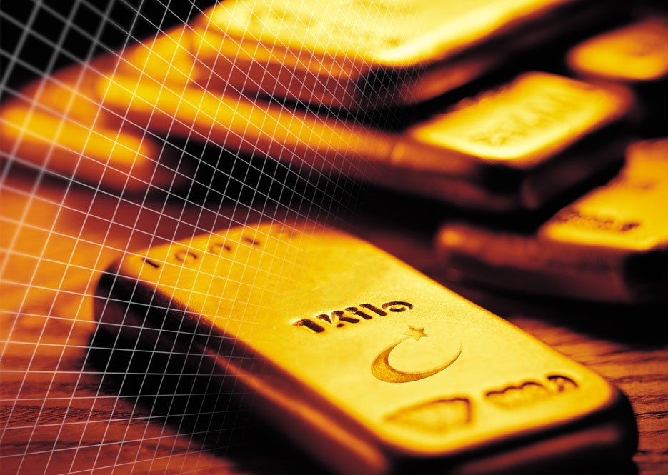
Ekonomiye Katkı

Slide 28
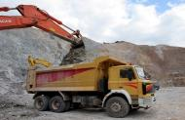


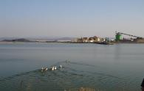
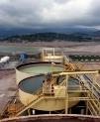
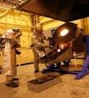
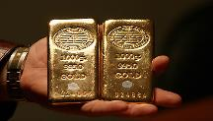
Ekonomiye Katkı
Koza Altın İşletmeleri A.Ş.Türkiye geneli Kurumlar Vergi sıralamasında 2014 yılında Devlet Hakkı ile birlikte ödediği 132,376 milyon TL vergi ile 25’inci sırada yer aldı.
İstanbul Sanayi Odası tarafından açıklanan Türkiye’nin 500 Büyük Sanayi Kuruluşu listesinde de 2014 yılında 99. sırada yer aldı.
Her yıl Ege Bölgesi Sanayi Odası (EBSO) tarafından Maden İstihraç Sanayii meslek kolunda en yüksek yatırım, en yüksek üretim, en fazla istihdam ve en yüksek ihracat dallarında ilk üçe girerek Başarı Belgesi almaya hak kazanan Koza Altın İşletmeleri EBSO’nun 2014’ün “En Büyük 100 Firma” sıralamasında 12. oldu.
28

Slide 29
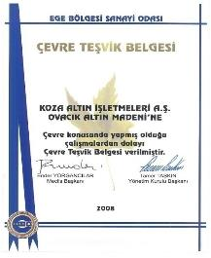
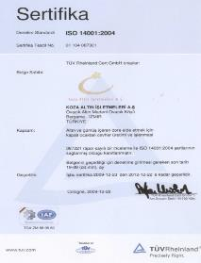
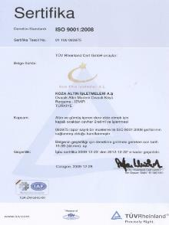

Belgelerimiz
Koza Altın İşletmeleri, çevre konusunda yapmış olduğu çalışmalardan dolayı EBSO tarafından 2008 Yılı “Çevre Teşvik Belgesi” ile ödüllendirildi.
Koza Altın İşletmeleri, Ovacık Altın Madeni’nde Uluslararası Kalite, Çevre, İş Sağlığı ve Güvenliği standartlarını uygulayarak
ISO 9001:Kalite,
ISO 14001: Çevre,
OHSAS 18001 İş Sağlığı ve Güvenliği
belgelerini almaya hak kazandı.

Slide 30

İK &
Sosyal Sorumluluk

Slide 31




İstihdam
Koza Altın İşletmeleri’nde 1 Ocak 2016 itibari ile 1250 çalışanı bulunmaktadır.
- Yaklaşık %80’i 40 yaşın altında
Tüm bölgelerde yöreden istihdam politikası uygulanmaktadır.
Segmentasyon
Yaş
Uzmanlık
Eğitim
Çoraklıktepe
2
Söğüt
14
Mastra
74
Ankara 177
Çukuralan
183
Himmetdede
347
Ovacık
278
Kaymaz 175
Koza Altın genç ve üstün nitelikli bir işgücüne sahiptir.
31

Slide 32



Sosyal Sorumluluk
Koza Altın İşletmeleri iş hedeflerinin dışında faaliyette bulunduğu yörenin toplumsal sorunları ile ilgilenerek, onların ekonomik yönden gelişmesinin yanı sıra sosyal yönden de desteklenmesi için bir takım projeler geliştirmiş ve geliştirmeye de devam etmektedir. Koza Altın İşletmeleri “Sürdürülebilir Madencilik Kriterleri" doğrultusunda, yöreye en yüksek ekonomik ve sosyal katkıyı sağlayacak yaklaşımı benimsemiştir.
Bölgesindeki en büyük işveren
  Ovacık sahası işgücünün %87’i yöreden
  Çukuralan sahası işgücünün %92’i yöreden
Yerel halk ile kaynaşmak ve iletişimi geliştirmek için bölge halkı ile ilişkilerin yönetim planı
Gelişime destek ve bölgenin yaşam kalitesini yükseltmek.
Sosyal Yardımlar
Mesleki Eğitim Programı
Koza Altın yerel halk ve çevre için önemli yatırımlar yapmaktadır.
____________________
Kaynak: Koza Altın.

Slide 33



Sosyal Projeler
Eğitim
Ağaçlandırma Çalışmaları
Yeni iş imkanları
Tepeköy İO ek bina yapımı
13 Nisan Anadolu Lisesi, Ali Rıza Eroğlu İO, Osman Nuri Ersezgin İO Fen Bilgisi Laboratuvarı kurulumu
Narlıca İlköğretim Okulu, Bergama Lisesi, Cumhuriyet Lisesi, Ege Üniversitesi Bergama MYO, Ticaret Meslek Lisesi için basketbol , voleybol sahaları yapımı
Ege Üniversitesi Bergama Meslek Yüksekokulu Hava, Toprak Su Tahlil Laboratuvarı bina yapımı, kimyasal temini
Mesleki Eğitim Merkezi Müdürlüğü eğitim ekipmanları temini
Endüstri Meslek Lisesi Pimapen Atölyesi ekipman temini
Okullarda yenileme çalışmaları ve araç gereç tedariği
Kozak kültürünü ve yöreye has tadları tanıtmak amacıyla açılan Cafe Pinea,
1350 m² kapalı alana kurulu, süt ve süt ürünleri üretimi yapacak olan Kozak Çamavlu İpek Çiftliği Süt Ürünleri Tesisi
2460 m² kapalı alanda kurulan modüler çam fıstığı işleme tesisi
Koza Altın İşletmeleri’nin Çukuralan’daki cevherini Ovacık’taki işletmeye taşımak üzere kurulmuş Kozdere ve Kozaklılar Şirketi
Saha içi çalışmaları yapmak üzere Ovacık Nakliye Şirketi’nin yöredeki en yakın 7 köyden 102 katılımcı ile kurulmasına öncülük edildi.
Doğaya yeniden kazandırma çalışmaları kapsamında, Ovacık Altın Madeni’nde15 bin, Havran-Küçükdere Altın Madeni’nde 2500 olmak üzere 17 bin 500 zeytin fidanı dikimi,
Kozak Yaylası Köyleri Hacıhamzalar 16 bin, Kıranlı 7 bin, olmak üzere 23 bin fıstık çamı fidanı dikimi,
İzmir Milli Ağaçlandırma Seferberliği kapsamında 5 hektarlık alanın ağaçlandırma çalışmaları,
Balıkesir Milli Ağaçlandırma Seferberliği kapsamında 2 hektarlık alanın ağaçlandırma çalışmaları,
Ege Orman Vakfı ile işbirliği içinde ağaçlandırma çalışmarı
Var olan ağaçların korunması için Kozak Yaylasında yangın havuzu inşası,

Slide 34

İş Güvenliği

Slide 35

Önce İş Güvenliği
Hiçbir iş emniyetsiz yapılacak kadar önemli ve acil değildir.

Slide 36

Sağlık ve Güvenlik Standartları
Koza Altın’da güvenlik yönetim planı uygulanmaktadır. Bu planın ana amacı maden sahalarındaki güvenlik yönetim faaliyetlerinin mevzuata ve Koza Altın güvenlik politikalarına uyumunu gözetmektir.
Ovacık’ta iki acil durum ekibi bulunmaktadır; Yeraltı Tahlisiye Ekibi (11 çalışan) ve Yerüstü Maden Kurtarma (MAKUT) Ekibi (11 çalışan),
Çukuralan da bir acil durum ekibi bulunmaktadır; Yeraltı Tahlisiye Ekibi (21 çalışan),
Mastra da iki acil durum ekibi bulunmaktadır; Yeraltı Tahlisye Ekibi (11 çalışan), Yerüstü Maden Kurtarma (MAKUT) Ekibi (2 çalışan),
Kaymaz da bir Yerüstü Maden Kurtarma (MAKUT) Ekibi (14 çalışan),
Himmetdede de bir Yerüstü Maden Kurtarma (MAKUT) Ekibi (17 çalışan)

Slide 37

Sağlık ve Güvenlik Standartları
Yeni istihdam edilen personele ve İşletmelerimizde belirli süreli çalışma yapacak Müteahhit ve Tedarikçilere İşe giriş İş Güvenliği Eğitimlerinin yanında, çalışma bölgelerine özgün işbaşı eğitimleri verilmektedir.
Aylık İş Sağlığı ve Güvenliği Kurul toplantıları düzenli yapılmaktadır.
Haftalık ve onbeş günlük periyodlarda tüm bölümlerde Çalışma Alanı Kontrolleri yapılmaktadır.
Günlük ve vardiyalı çalışmalarda vardiya öncesi iş güvenliği toplantıları,
Haftalık tüm bölümlerde toolbox toplantıları yapılmaktadır.
Ovacık’ta revir ve bir ambulansa ek olarak tam zamanlı doktor, Çukuralan da revir ve bir Ambulans, Mastra’da revir ve bir ambulans, Kaymaz da revir ve bir ambulans, Himmetdede de revir ve bir ambulans bulunmaktadır.

Slide 38

Genel Bilgi

Slide 39


Altın Nasıl Aranır?
Bakır, demir, kömür nasıl aranırsa, altın madeni de benzer yöntemlerle aranır.
Maden aramacılığında öncelikle jeolojik ve uzaktan algılama verileri kullanılarak arama yapılacak hedef alanlar belirlenir.
Seçilen alanlarda jeokimyasal örneklemeler, dere kumları, toprak, kaya örnekleri alınarak kimyasal analizler için laboratuvarlara gönderilirler. Analizler sonucu alınan örneklerde altın tespit edilmişse bu yerlerde sondajlar yapılarak maden yatağına ilişkin bilgiler (büyüklüğü, şekli ve kalitesi) ortaya çıkarılır.
Sondaj çalışmalarında kil ve bazen gerektiğinde kile karıştırılan selülozlar dışında hiçbir kimyasal madde kullanılmamaktadır.
Altın arama sürecinde hiçbir şekilde siyanür kullanılmamaktadır.
Siyanür altının üretim aşamasında kullanılmaktadır.
Kaynak:
Madencilik Sektörü ve Türkiye’de Altın madenciliği – Altın Madencileri Derneği – Temmuz 2008

Slide 40
Endüstriyel Proseslerin Dünya Altın Üretimindeki Yeri
Cevher içerisinden altının alınmasında uygulanan yöntemler isteğe bağlı değildir. Altın tanelerinin boyutuna ve cevherin özelliklerine bağlı olarak dünya altın madenciliğinde başlıca 3 yöntem kullanılmaktadır.
(Altın tanesi serbest ve iri ise)
(Cevher bakır ve piritli ise)
(Altın tanesi 10 mikrondan (0,01 mm) küçük ise)
Referans: The Chemistry of Gold Extraction, 2007

Slide 41



Sodyum Siyanür Nedir?
Briket
Günlük hayatta sürekli karşılaştığımız karbon ve azotun basit bileşiğidir (CN).
Organizmalarda birikmez.
Kanser yapıcı etkisi yoktur.
Yüksek dozlarda maruz kalındığında akut toksik etkisi olan bir kimyasaldır.
Güneş ışığı, bitkiler ve bakteriler tarafından doğal olarak bozundurulur ve bileşenlerine ayrılır.
Toz
Granül

Slide 42





Siyanürün Kullanım Alanları
Naylon ve plastik sanayi
Tekstil sanayi
Metal işleme ve kaplama
Galvanizleme
Kuyumculuk ve mücevhercilik
Boya sanayi
Çivit imalatı
Tarım ilaçları imalatı
Optik parlatıcılar
Metallerin renklendirilmesi
Fotağrafçılık
Tıp ve Madencilik

Slide 43
Türkiye’de Siyanür Gerçeği
Ovacık Altın Madeni yıllık sodyum siyanür tüketimi
PETKİM Aliağa yıllık akrilonitril (vinil siyanür) üretimi
TÜRKİYE’nin yıllık çeşitli siyanür bileşikleri ithalatı
200 ton
90.000 ton
177.000 ton
200 ton
(Ovacık Altın Madeni)
(Petkim-Aliağa)
90,000 ton
177,000 ton

Slide 44
Günlük Hayatta Karşılaştığımız Siyanür Oranları
SİYANÜR İÇEREN MADDELER | SİYANÜR MİKTARI |  | REFERANS
Türk İçme Suyu Limiti | 0.05 | mg / L | Tarım Köy İşleri Bakanlığı Türk Gıda Kodeksi Yönetmeliği 16 Kasım 1997
Türkiye Meyva Suları Çekirdeksiz İşleme | 0.03 – 0.14 | mg / L | Ankara Üniversitesi Ziraat Fakültesi Yıllığı 1-2 115-125 / 1974
ABD İçme Suyu Limiti | 0.2 | mg / L | US EPA, 1998
Ovacık Atık Havuzuna Giden Su | 0.2 | mg / L | Ovacık Tesisi Analiz Sonuçları, (2001-2014)
Gıda Maddeleri | 1 | mg / kg | Tarım Köy İşleri Bakanlığı Türk Gıda Kodeksi Yönetmeliği 16 Kasım 1997
İçecekler | 1 | mg / kg
Sert Çekirdekli Meyva Konserveleri | 5 | mg / kg
Alkollü İçecekler | 1 | mg/L/%Alkol
Tuz | 20 | mg / kg
Nugat, Badem Ezmesi gibi Ürünler | 50 | mg / kg
Almanya Meyva Suları | 2.93 – 14.7 | mg / L | Almanya Gıda Maddeleri İnceleme ve Araştırma Dergisi sayı 139, 132
Türkiye Meyva Suları Çekirdekli İşleme | 1.03 – 15.84 | mg / L | Ankara Üniversitesi Ziraat Fakültesi Yıllığı 1-2 115-125 / 1974
İşlenmemiş Acı Badem | 297 (2970 | mg / 100 gr mg / kg) | Almanya Gıda Maddeleri İnceleme ve Araştırma Dergisi sayı 135/5

Slide 45

Dünya
Altın Madenciliği

Slide 46
Altın Fiyatları, Dünya Altın Üretimi ve Talebi
Referans:
Altın üretimi: World Metal Statistics, January 2016; GFMS, Mar 2016
Altın tüketimi: Mining Annual Review, January 2016; World Gold Council Jan 2016; GFMS, Jan 2016
Altın fiyatları: World Gold Council Mar 2016; KITCO ınc. (www.kitco.com)
Altın fiyatı

Slide 47
Dünya Merkez Bankaları Altın Stokları
Dünya Toplam Altın Stoğu: 32.627 ton
İLK 10 ÜLKE: 24.848 ton - % 79
Referans: World Gold Council, March 2016

Slide 48
Dünya Altın Rezervleri
Dünya toplam altın rezervi 56.000 ton
Referans: U.S. Geological Survey, Mar 2016

Slide 49
Dünya Altın Madenciliğinin Genel Durumu
Altın üretiminde ilk 6 ülke (ton)
Altın tüketiminde ilk 5 ülke (ton)
İlk 7 ülkenin dünya altın üretimindeki payı % 52
İlk 7 ülkenin dünya altın tüketimindeki payı % 67
Referans: US Geological Survey, Jan 2015
Referans: World Gold Council, Mar 2016

Slide 50
Türkiye’de
Altın Madenciliği

Slide 51
Türkiye’de Altın Madenciliği
Türkiye’de Altın Madenciliği
Türkiye – Arama Potansiyeli
9.000 yıllık zengin altın madenciliği geçmişi
Türkiye: Dünya’da çok az altın araması yapılmış az sayıdaki ülkeden biri
Altın Madencileri Derneği 2006 yılında kuruldu.
“2006 yılı itibarı ile, Türkiye’nin altın varlığı 51 bölgede, 31,5 milyon ons olarak öngörülmektedir. Kaynakların yarıdan fazlasının yakın zamanda ortaya çıkarılmış olması sebebiyle, Türkiye’de büyük arama potansiyeli bulunmaktadır.” (SRK)
Türkiye Altın Üretimi (ton)
____________________
Kaynak: Türkiye Altın Madencileri Derneği.

Slide 52


Türkiye Altın Potansiyeli
Türkiye altın potansiyeli: 6500 ton - İşletilen/İşletmeye hazır altın rezervi : 830 ton
Yıllık üretim potansiyeli: 30 yıl boyunca yılda 200 ton

Slide 53
İlginize teşekkür ederiz.

